Slide 1
检查新数字化服务软件包（CgemDigitizerSvc）
报告人：陆小玲
日期：2019年5月16日

Slide 2
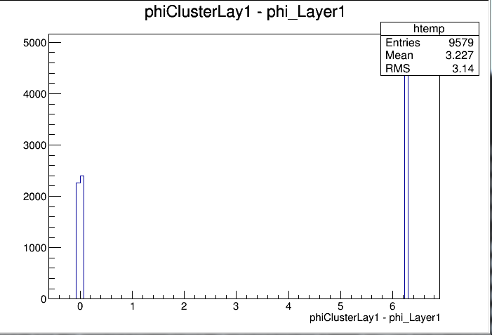
(a) 新数字化模拟的phi的残差分布图的
(b) 标准版数字化模拟的phi残差分布图的

Slide 3
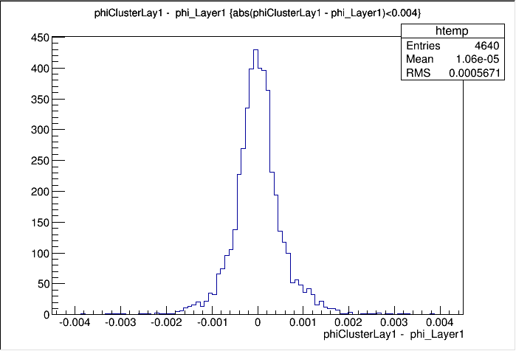
(a) 新数字化模拟的phi的残差分布图的（0附近）
(b) 标准版数字化模拟的phi的残差分布图（0附近）

Slide 4
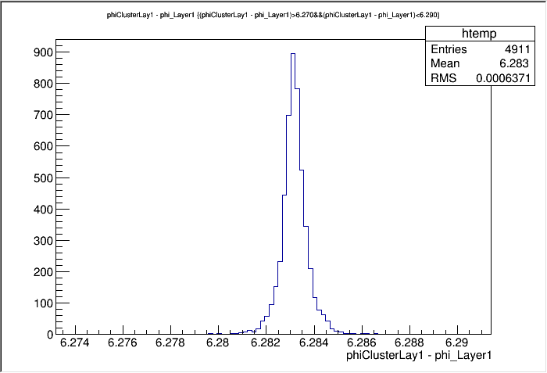
(a) 新数字化模拟的phi的残差分布图的（2$π$附近）
(b) 标准版数字化模拟的phi的残差分布图（ 2$π$附近）

Slide 5
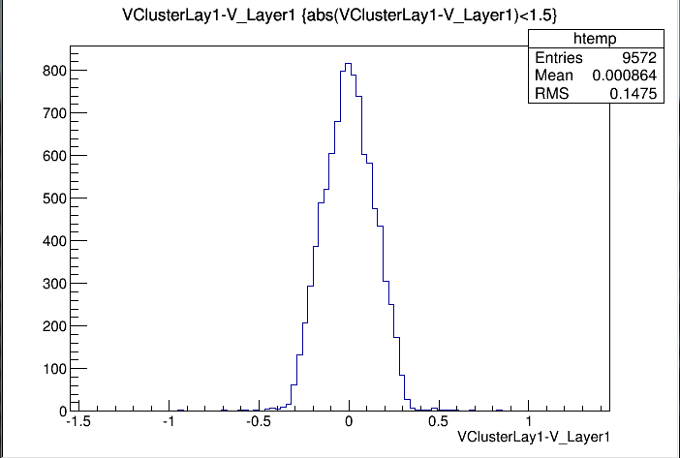
(b) 标准版数字化模拟的V的残差分布图
(a) 新数字化模拟的V的残差分布图的

